Slide 1

সবাইকে আজকের ক্লাশে স্বাগতম

Slide 2

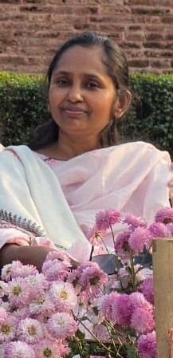
পাঠ পরিচিতি
শিক্ষক পরিচিতি
বিষয়ঃ বাংলাদেশ ও বিশ্ব পরিচয়
শ্রেণিঃ চতুর্থ
অধ্যায়ঃ ৪
পাঠ শিরোনামঃ বাংলাদেশের ক্ষুদ্র নৃগোষ্ঠী
পাঠ্যাংশঃ মারমা পাঠঃ ১৬
পৃষ্ঠা-২৭-২৮
সময়ঃ ৪৫ মিনিট
নামঃ হিমিয়া আফরিন
পদবীঃ সহকারী শিক্ষক
বিদ্যালয়ঃ ৭নং দিঘলিয়া (দ:) সপ্রাবি
দিঘলিয়া,খুলনা।

Slide 3
শিখনফল
এই পাঠ শেষে শিক্ষার্থীরা------
২.৩.১- বাংলাদেশের উল্লেখযোগ্য ক্ষুদ্র নৃগোষ্ঠী সম্পর্কে জেনে বলতে পারবে।
২.৩.২- বাংলাদেশের ক্ষুদ্র নৃগোষ্ঠীর প্রধান সাংস্কৃতিক বৈশিষ্ঠ্য বর্ণনা করতে পারবে ।

Slide 4
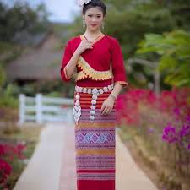
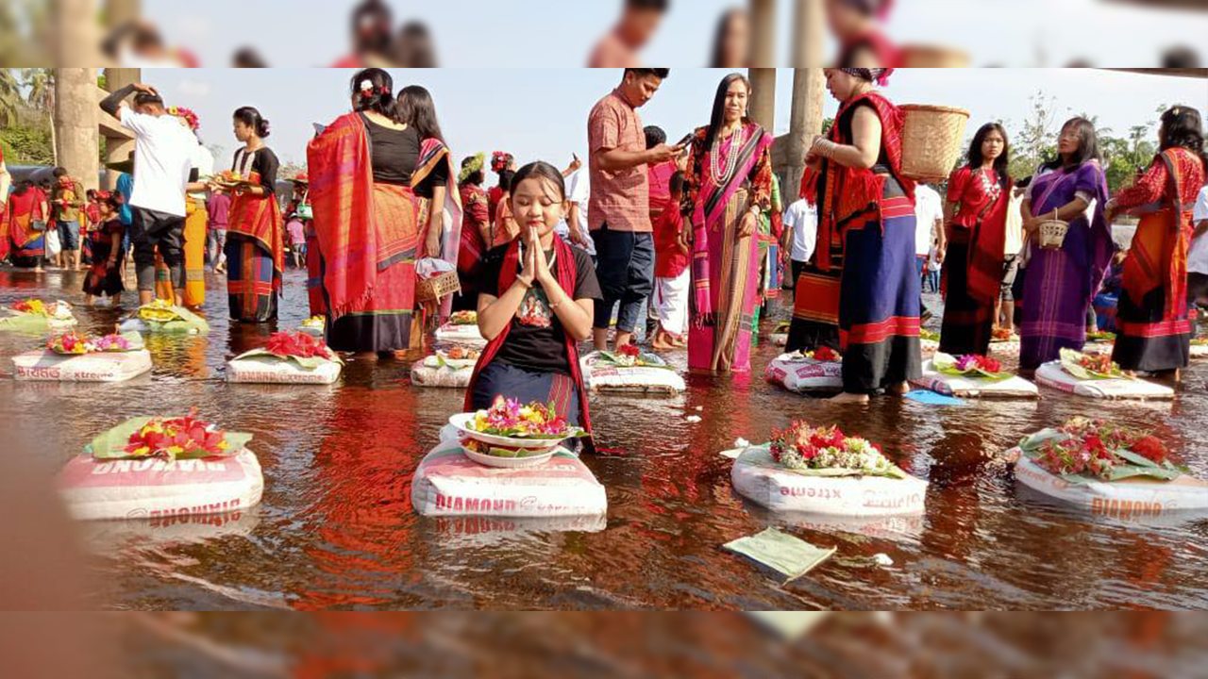
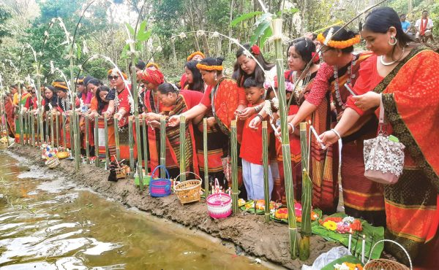

Slide 5
পাঠ ঘোষণা
মারমা

Slide 6
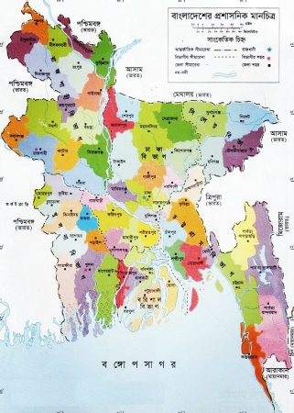
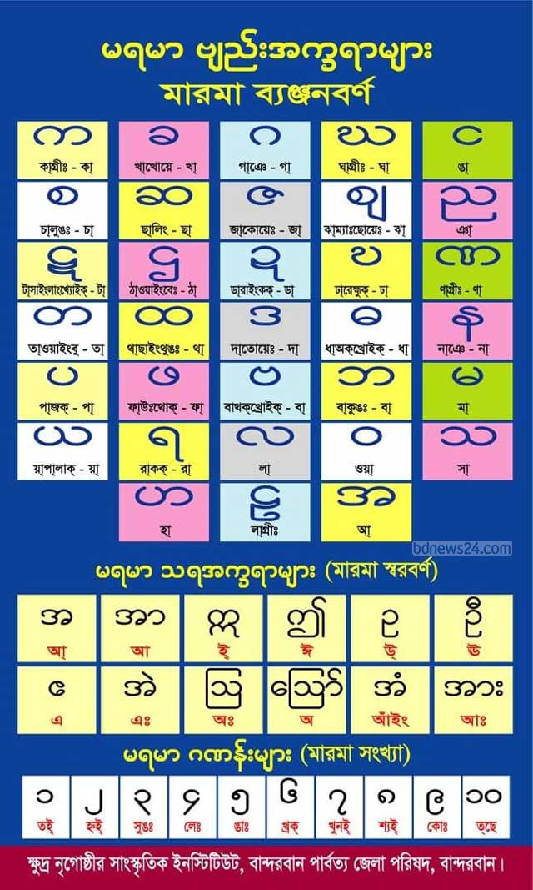
বাংলাদেশে দ্বিতীয় বৃহত্তম ক্ষুদ্র নৃগোষ্ঠী মারমা । তাদের জীবনধারা ও সংস্কৃতি বাংলাদেশের সংস্কৃতিকে বৈচিত্র্যময় করেছে। তারা বেশিরভাগ বাস করে রাঙামাটি,বান্দরবান,ও খাগড়াছড়ি অঞলে।
মারমাদের নিজেস্ব ভাষা ও বর্ণমালা আছে। ভাষার নাম “মারমা”।

Slide 7
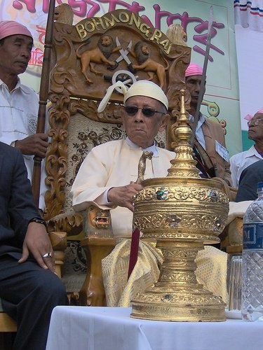
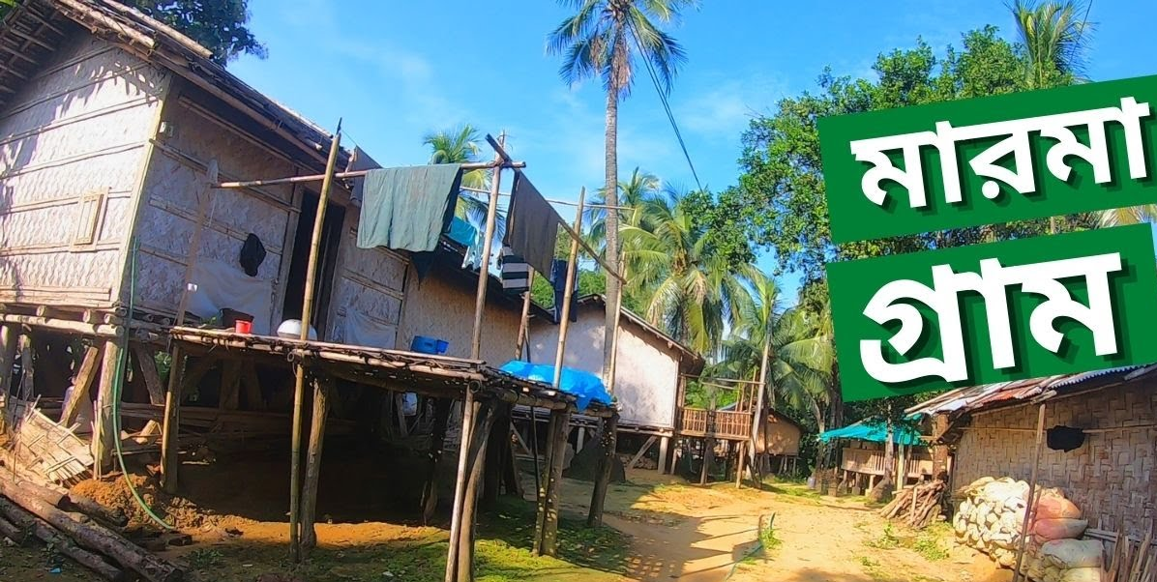
মারমা সমাজ পিতৃতান্ত্রিক । তাদের নিজস্ব রাজা আছে। গ্রাম প্রধানও রয়েছে প্রতিটি গ্রামে। ছেলে ও মেয়ে সম্পত্তির সমান অধিকার ভোগ করে।
মাচার উপর ঘর তৈরি করে।

Slide 8
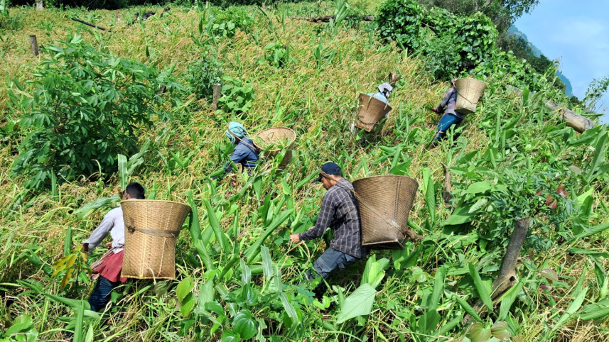
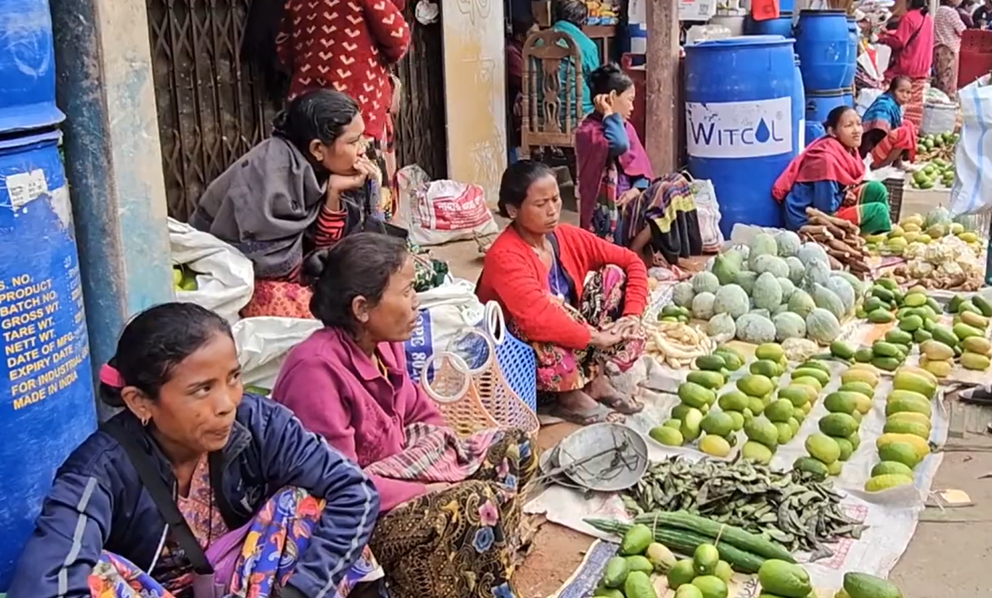
মারমারা জুম চাষ,বনায়ন,সমতল ভূমিতে চাষাবাদ ও উৎপাদিত পণ্য বিক্রি করে।

Slide 9
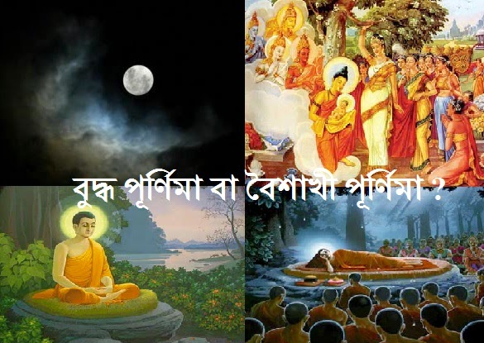
মারমা জনগোষ্ঠী হচ্ছে বৌদ্ধ ধর্মাবলম্বী ।
ধর্মীয় উৎসব হলো “বৈশাখী পূর্ণিমা”
প্রতিমাসে তারা অমাবস্যা ও পূর্ণিমা তিথিতে ধর্মীয় অনুষ্ঠান পালন করে।

Slide 10
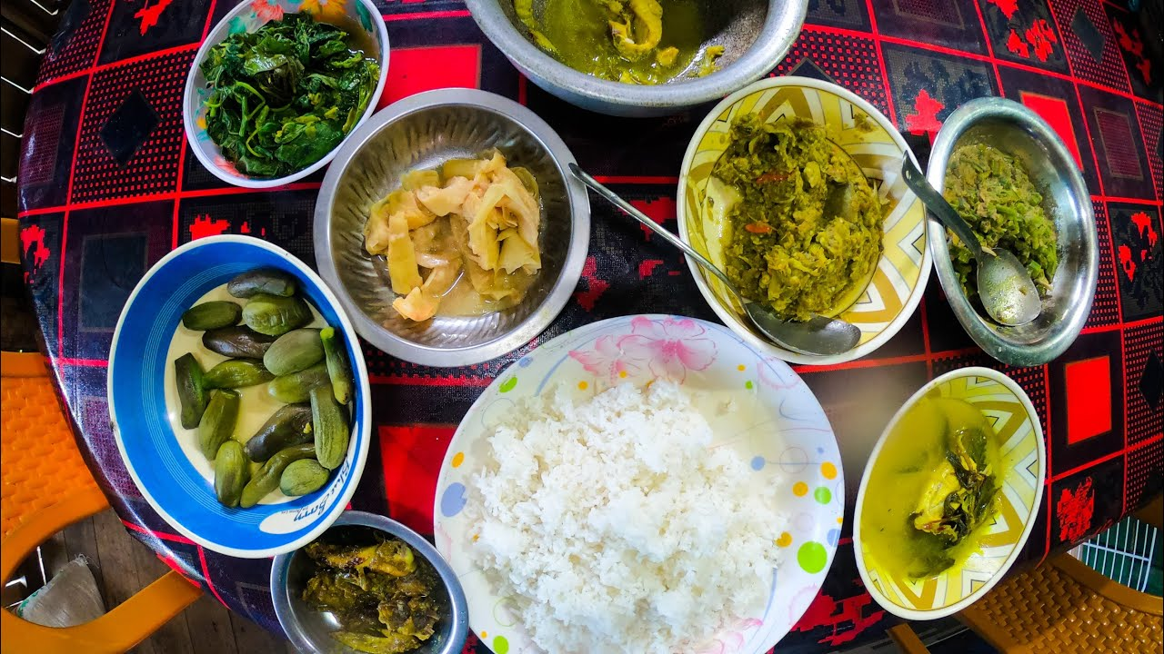
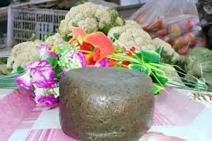
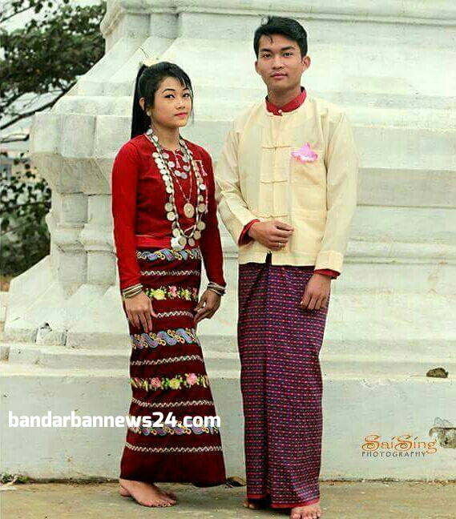
মারমাদের প্রধান খাবার ভাত, মাচ্ছ,মাংস ও সবজি। রান্না ও ভর্তায় “নাপ্পি” ব্যাবহার করে।
মারমা ছেলে –মেয়েদের ঐতিহ্যবাহী পোশাকের নাম “থামি” ও “ আঙ্গি”।

Slide 11
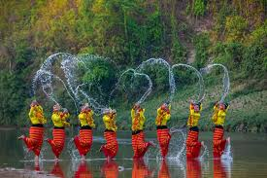
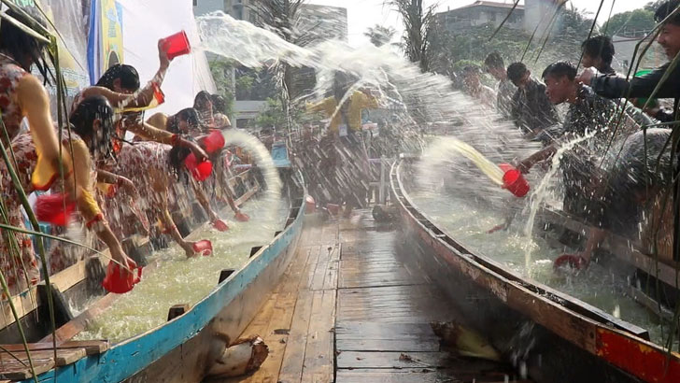
মারমাদের প্রধান সামাজিক উৎসব হচ্ছে “সাংগ্রাই”।

Slide 12

পাঠ্যবইয়ের সংযোগ
পাঠ্য বইয়ের 26 পৃষ্ঠা খুলতে বলবো।

Slide 13
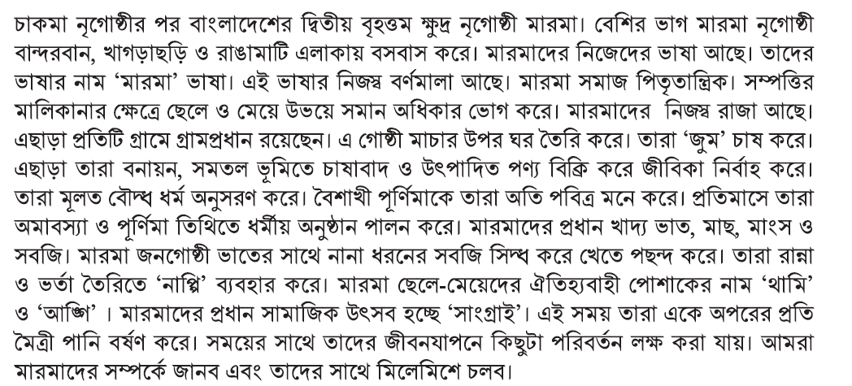

Slide 14
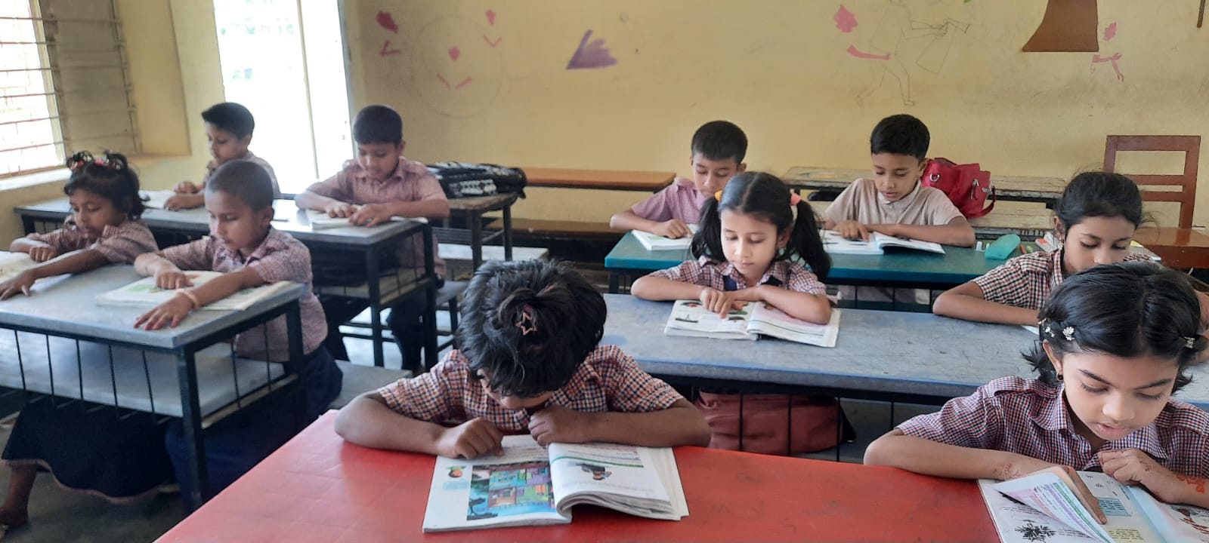
একক কাজ
মারমাদের ভাষার নাম --------- ।
মারমারা ঘর তৈরি করে -------উপর।
মারমারা মুলত ------ ধর্ম অনুসরণ করে।
মারমা
মাচার
বৌদ্ধ

Slide 15
প্রশ্নের উওর দাও
বাংলাদেশে দ্বিতীয় বৃহত্তম ক্ষুদ্র নৃগোষ্ঠী কারা?
মারমাদের ধর্মীয় উৎসবের নাম কি?
মারমারা বাংলাদেশের কোন এলাকায় বাস করে?
ধর্মীয় অনুষ্ঠান প্রতি মাসে কখন পালন করে?
সাংগ্রাই উৎসব কী?
মারমা
বৈশাখী পূর্ণিমা
রাঙামাটি,বান্দরবান,খাগড়াছড়ি
অমাবস্যা ও পূর্ণিমা তিথিতে
মারমাদের নববর্ষ/সামাজিক উৎসব

Slide 16
বাড়ির কাজ
মারমাদের সংস্কৃতি আমাদের থেকে কীভাবে আলাদা- তোমার নিজের মতামত লিখ।

Slide 17

সবাইকে ধন্যবাদ

